Slide 1
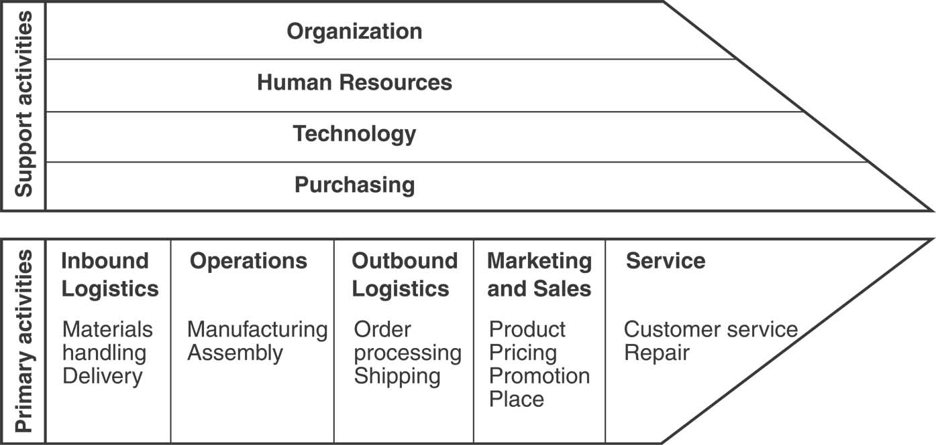
Exercice
Donner 2 exemples d'applications de la gestion de la connaissance
dans une entreprise en décrivant l’avantage stratégique
Exemple no 1: Entreprise Intel
Intel fait une structure de ses équipes pour favoriser l’échange de connaissance via des plateformes internes et des groupes de travail spécialisés, et investit dans des programmes de mentorat et de formation continue pour transmettre les savoirs et compétences techniques, elle utilise aussi des outils collaboratif pour faciliter le partage d’informations et améliorer le processus de gestion des talents. Intel sélectionne des solutions technologiques et acquisition de formations adapte pour optimiser le transfert ses connaissance.
Cette approche favorise l’innovation et la rétention des talents tout en améliorant la collaboration entre les équipes.
Exemple no 2: Entreprise Amazon
Amazon améliore la gestion de ses entrepôt grâce a l’automatisation et l’analyse des données, elle utilise aussi des algorithmes avancés pour organiser et traiter efficacement les commandes pour minimiser les erreurs et accélérer la préparation des colis, elle met aussi en œuvre des solutions de transport intelligent et des système de suivi pour assurer une livraison rapide et fiable aux clients. Grace au KM amazon peut personnaliser l’experience utilisateur en recommandant des produits adapter aux besoins des clients optimisant ainsi les ventes.
Cette stratégie permet d’améliorer la rapidité des livraisons et assurer une meilleur satisfaction clients.

Slide 2
La gestion de la Connaissance (KM)
Définition:

Slide 3
La gestion de la Connaissance (KM)
Enjeux:

Slide 4
La gestion de la Connaissance (KM)
Recommandation pour implantation dans une entreprises. (meilleures pratiques):

